Slide 1
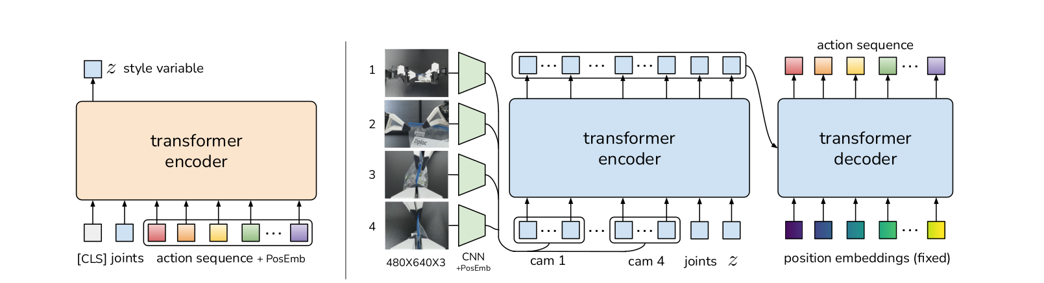
ACT复现
2026年8月3日
庄子硕

Slide 2
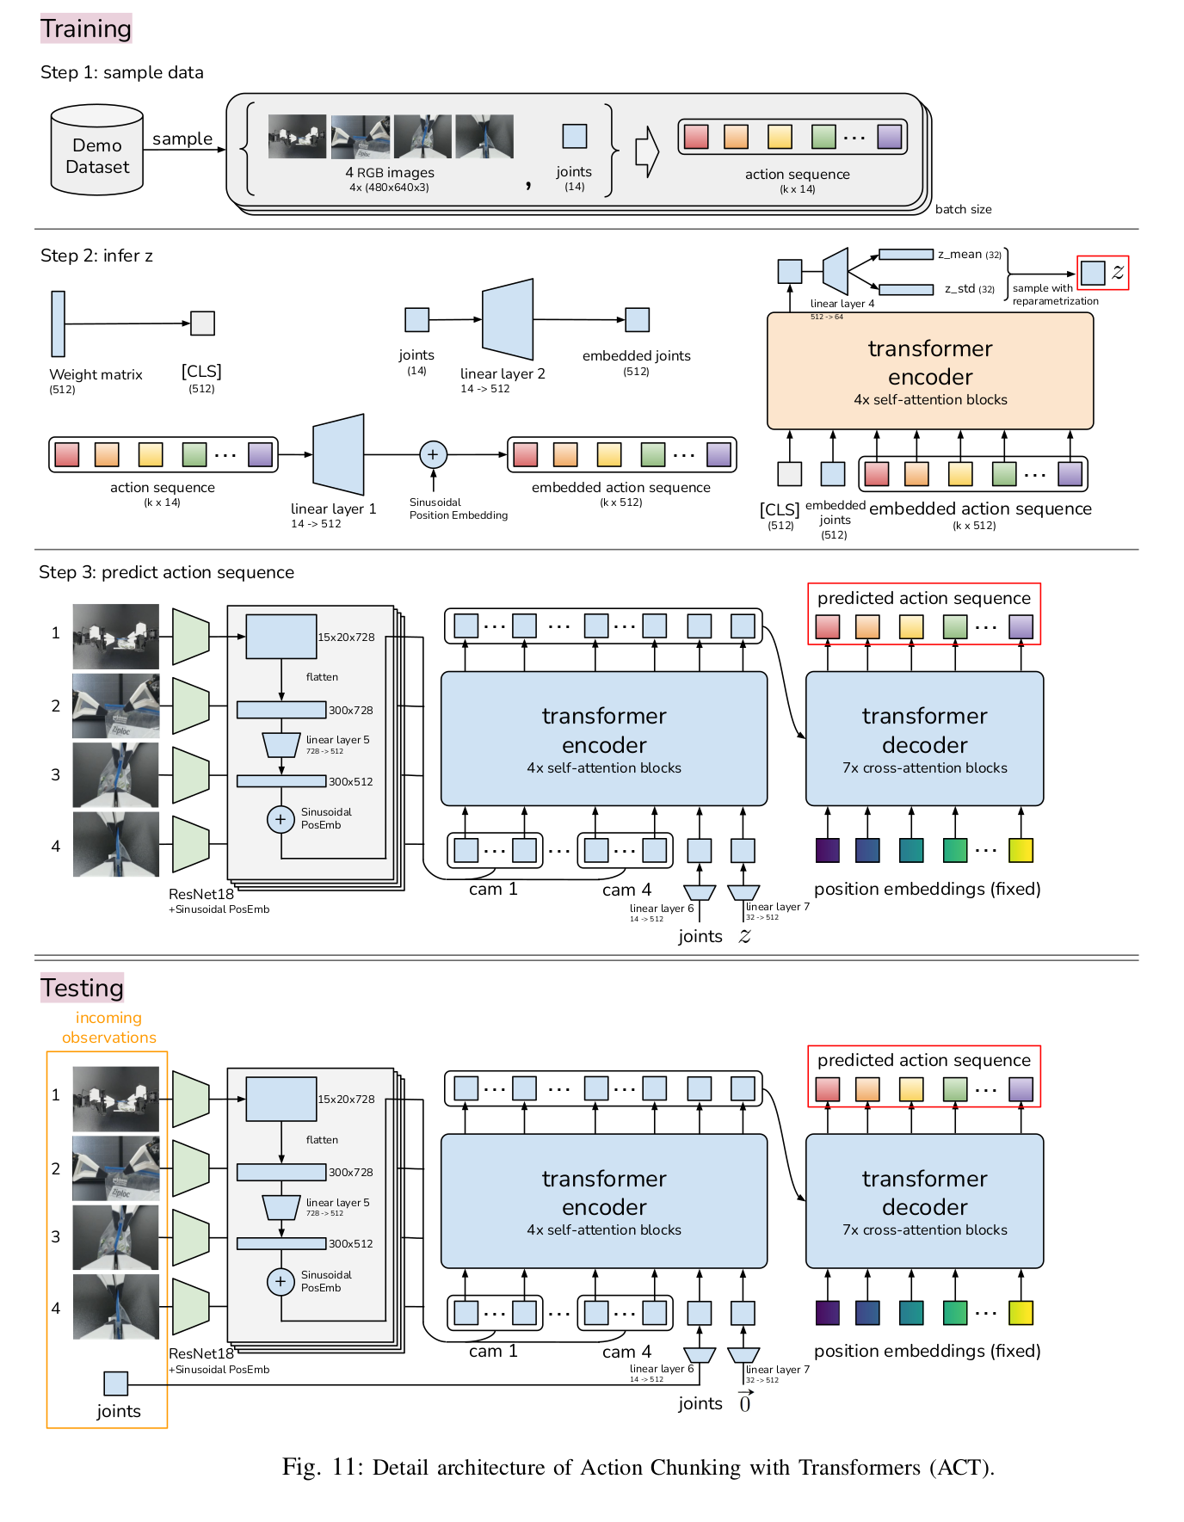
目录
一、前期准备
二、复现流程
三、问题
四、总结

Slide 3
一、前期准备
重新看一遍论文的method部分，debug跟随原模型的流程
下载仿真数据[https://drive.google.com/drive/folders/1gPR03v05S1xiInoVJn7G7VJ9pDCnxq9O?usp=share_link]
按照原仓库的readme配环境运行成功，但是由于5090无法使用python-3.8对应的torch-2.4,重建python-3.10配合torch-2.13
学习原repo的hdf5加载，配合dataloader和dataset构建训练集/验证集dataload流程

Slide 4
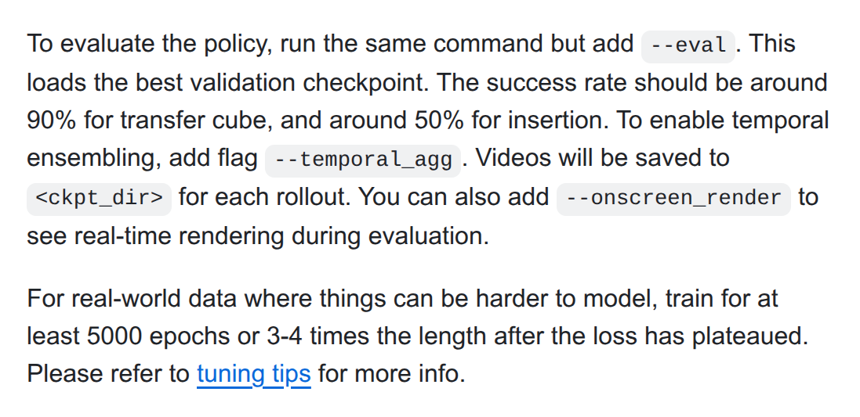
二、复现流程
在models/下参考原repo复现，分为2d-pos-emb、vision-encoder、transformer和顶端vae模块
其中transformer使用之前的复现实现
结果如下：
transfer cube 成功率94%，与原repo描述90%左右匹配:
insertion 成功率18%，与原repo描述50%有差距: 但是实测repo的成功率24%，差距不大
均采用原repo的README中的2000 epoch配置

Slide 5
三、问题
原实现提供了norm不同顺序的实现【post-norm和pre-norm，决定先进行残差和sublayer还是先进行batch-norm】，使用原始实现的post-norm【pre-norm在后续工作中被提出，更稳定】
固定batch-norm使用的mean和var，是为了防止小样本训练[本训练]方差大，于是决定沿用resnet的样本数据
decoder只过了一层，拿出来后给两个mlp分别解码14d action和padding；decoder实际使用的是可学习的位置编码只是tgt为0
pos-emb只给query和key加，value不加；有1d和2d两个pos-emb，前者固定编码了cls和joints、action-seq，后者只为image编码，joints和z用可学习向量做pos-emb
即image的2d pos-emb、vision-encoder的1d pos-emb、transformer-encoder的joint和z风格向量的可学习pos-emb，transformer-decoder的若干个可学习pos-emb
训练时使用真实的padding，推理时默认全部执行[指数加权]，所以padding实际上没有使用到

Slide 6
四、总结
1.深入了解了ACT结构、和内部的若干细节
2.了解了Mujoco仿真的大致流程，通过检测物体碰撞实现分阶段奖励评估；并允许渲染从而生成视频

Slide 7
References
过程和结果见：https://github.com/Gingkoleaves/TJ_Reproduce_ACT.git

